Slide 1
Sesión de Kata: Arquitectura Hot Dog!

Slide 2
La Ruleta de Colores
Grupos de 3 o 5 personas.
En un grupo de 3 solo pueden haber 2 con el mismo color.
En un grupo de 5 solo pueden haber 3 con el mismo color.
¡Los verdes son comodines!

Slide 3

Ronda de Preguntas
¿Quién ha contribuido al diseño de la arquitectura de un software desde cero?
Más de 3…
Más de 10…
Más de 20…

Slide 4

Objetivo
Mejorar las habilidades de diseño.
Desarrollar soluciones creativas.
Identificar y mitigar riesgos en una arquitectura.
Pasar un buen rato.

Slide 5
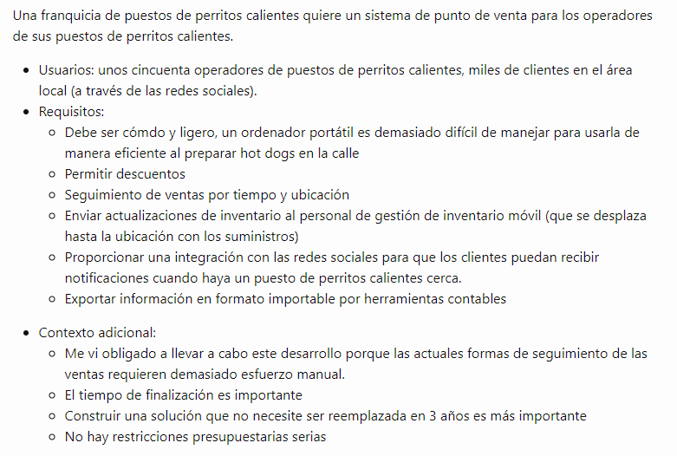

Hot Dog!

Slide 6

Características de la Arquitectura
Elegir hasta 7 características principales (sin orden)
Destacar las 3 más importantes (sin orden)
A veces las características principales pueden llevar otras implícitas

Slide 7
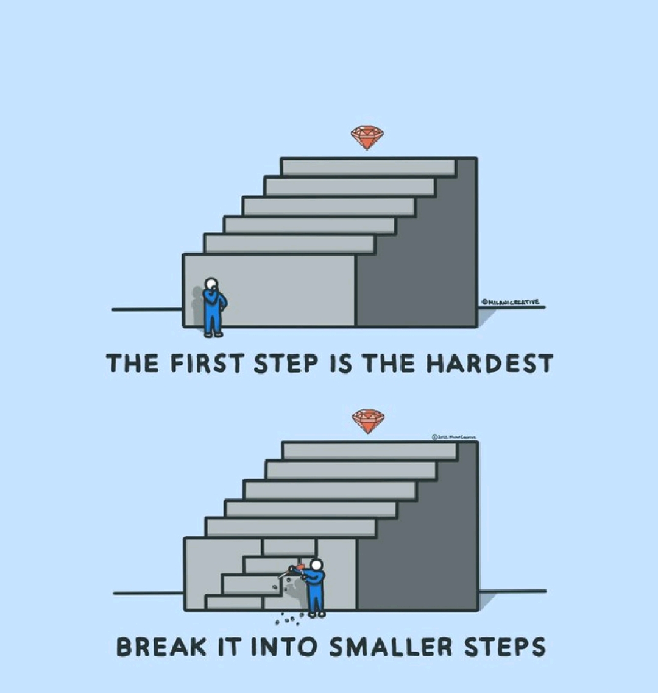
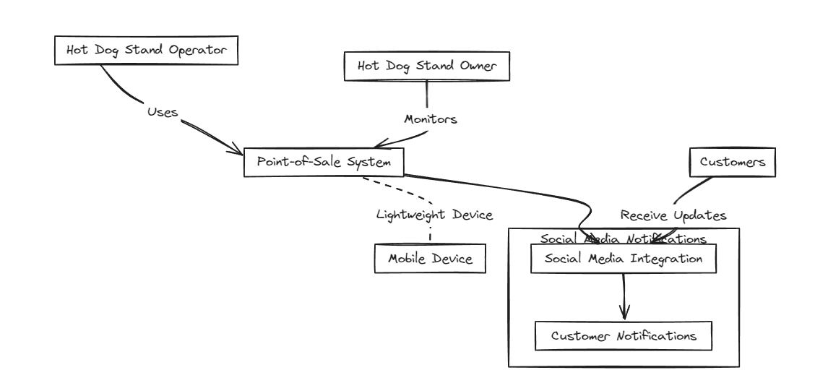
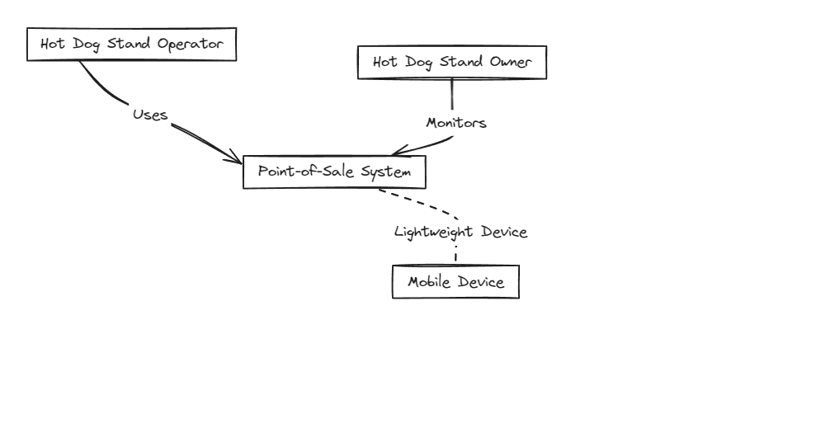
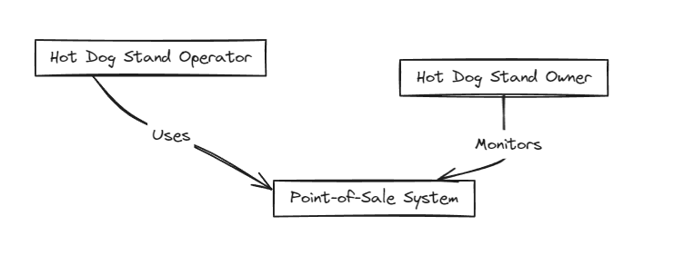
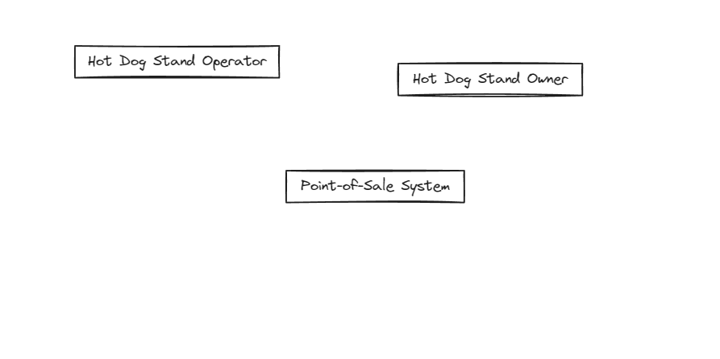
Componentes lógicos

Slide 8
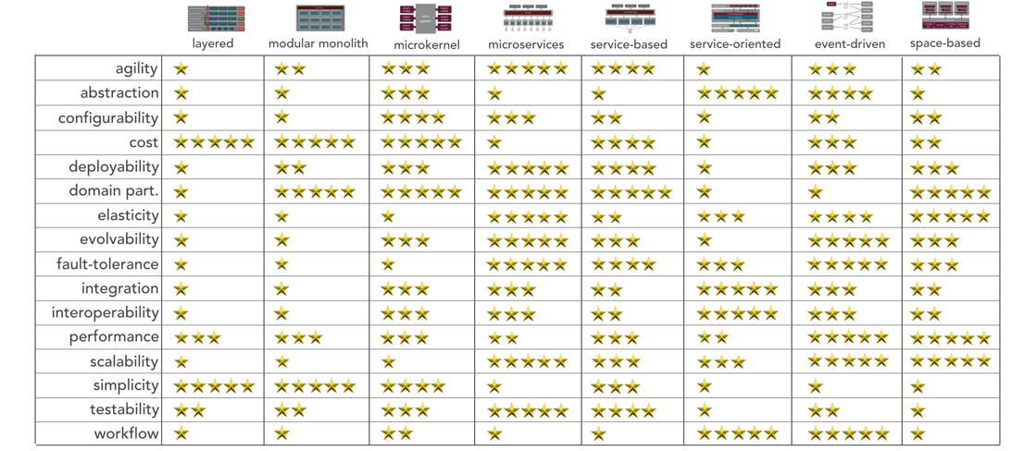
Estilo de Arquitectura

Slide 9
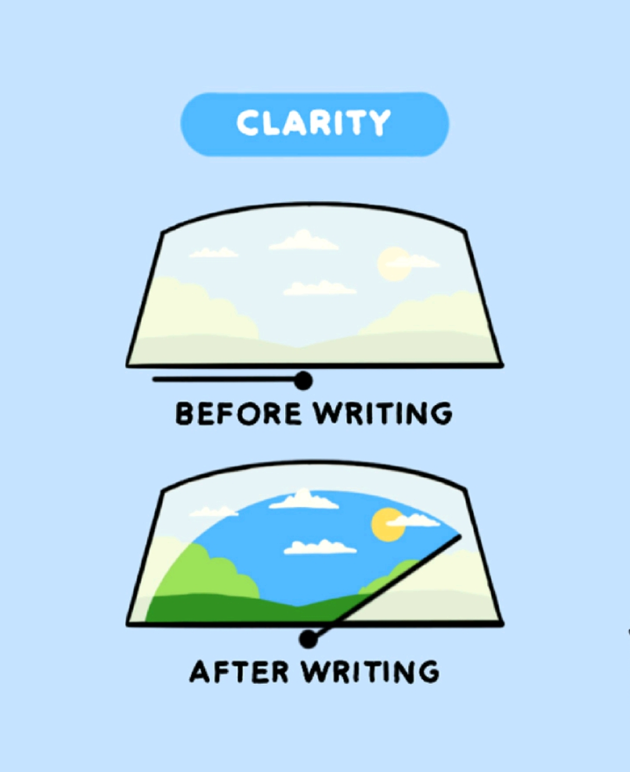
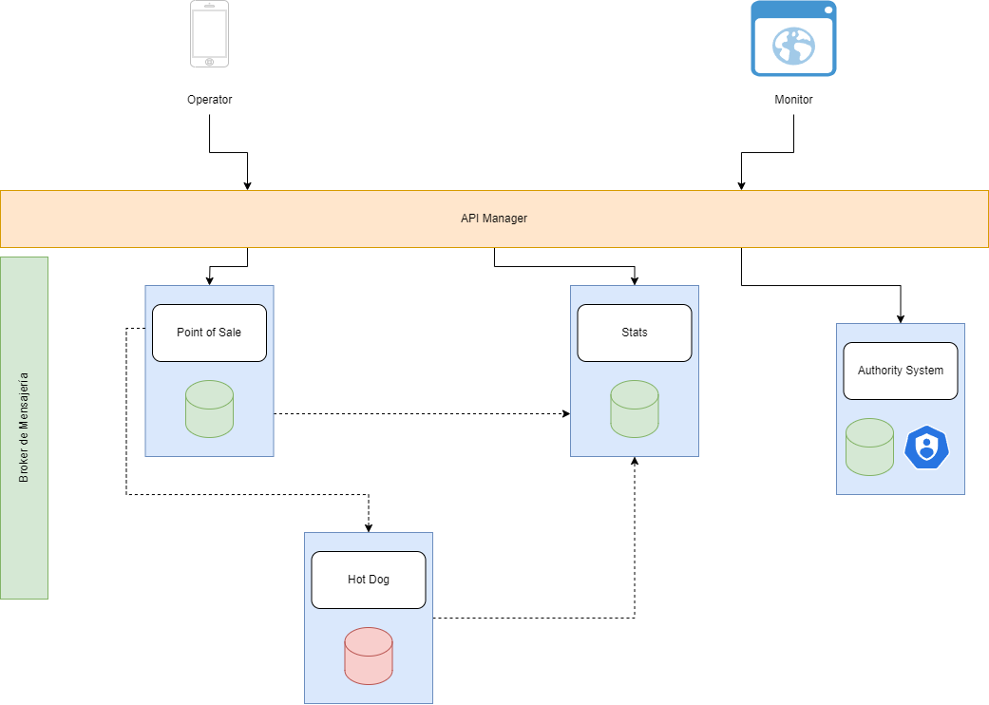
Diagrama de Arquitectura

Slide 10

¡Soluciones!

Slide 11


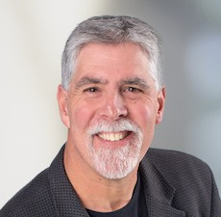


¡Ampliar conocimientos!
Mark Richards

Slide 12




¡Thanks!
Jesús Germán Sánchez González
Software Architect at
LinkedIn Profile
Presentation Resource

